Slide 1
ENCONTRO DE BOAS PRÁTICAS COM O JOCA
Meus alunos só querem
saber de Tik Tok. E agora?
Produção de Mídia na escola
O JORNAL COMO FERRAMENTA PARA UMA PRÁTICA SOCIAL
ESCOLA TANGARÁ
FLAVIA CUNHA LIMA

Slide 2
JORNAL TANGARÁ
Meus alunos só querem saber de Tik Tok. E Agora? Produção de mídia na escola

Slide 3
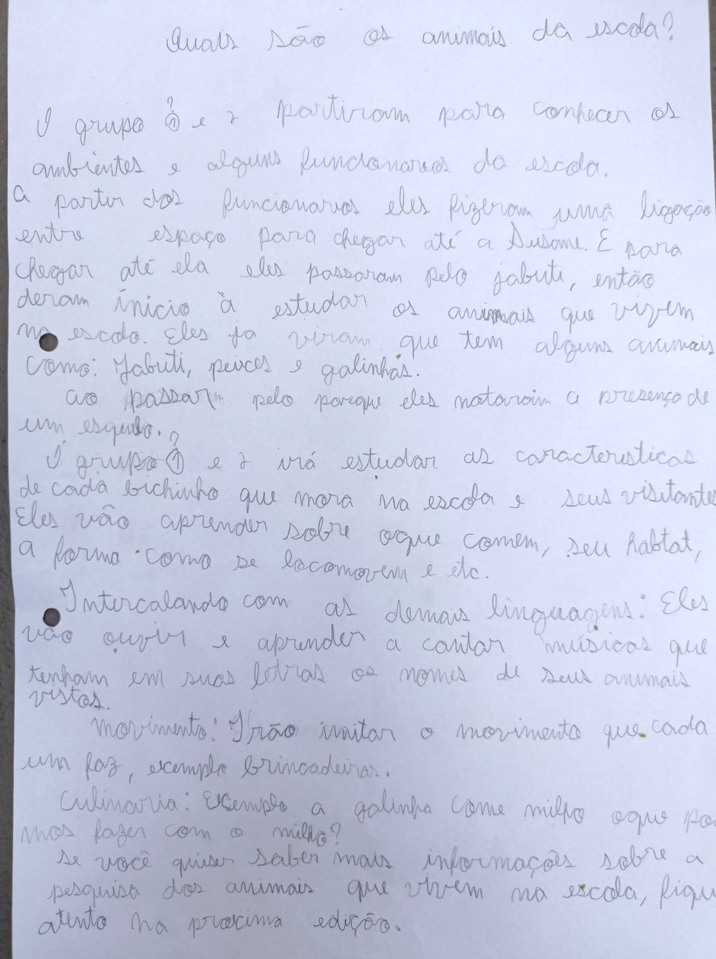
JORNAL TANGARÁ
Meus alunos só querem saber de Tik Tok. E Agora? Produção de mídia na escola

Slide 4
JORNAL TANGARÁ
Meus alunos só querem saber de Tik Tok. E Agora? Produção de mídia na escola

Slide 5
JORNAL TANGARÁ
ETAPAS JORNAL TANGARÁ
REUNIÃO DE PAUTA: AVALIAÇÃO DO NÚMERO ANTERIOR; ASSUNTOS DA ESCOLA E FORA DELA QUE PODEM SER ABORDADOS; ATRIBUIÇÃO DAS PAUTAS
ENTREVISTAS COM PROFESSORES E OUTRAS FONTES
ESCRITA DAS NOTÍCIAS
REVISÃO, SUGESTÕES DE MELHORIA E CORREÇÕES.
Meus alunos só querem saber de Tik Tok. E Agora? Produção de mídia na escola

Slide 6
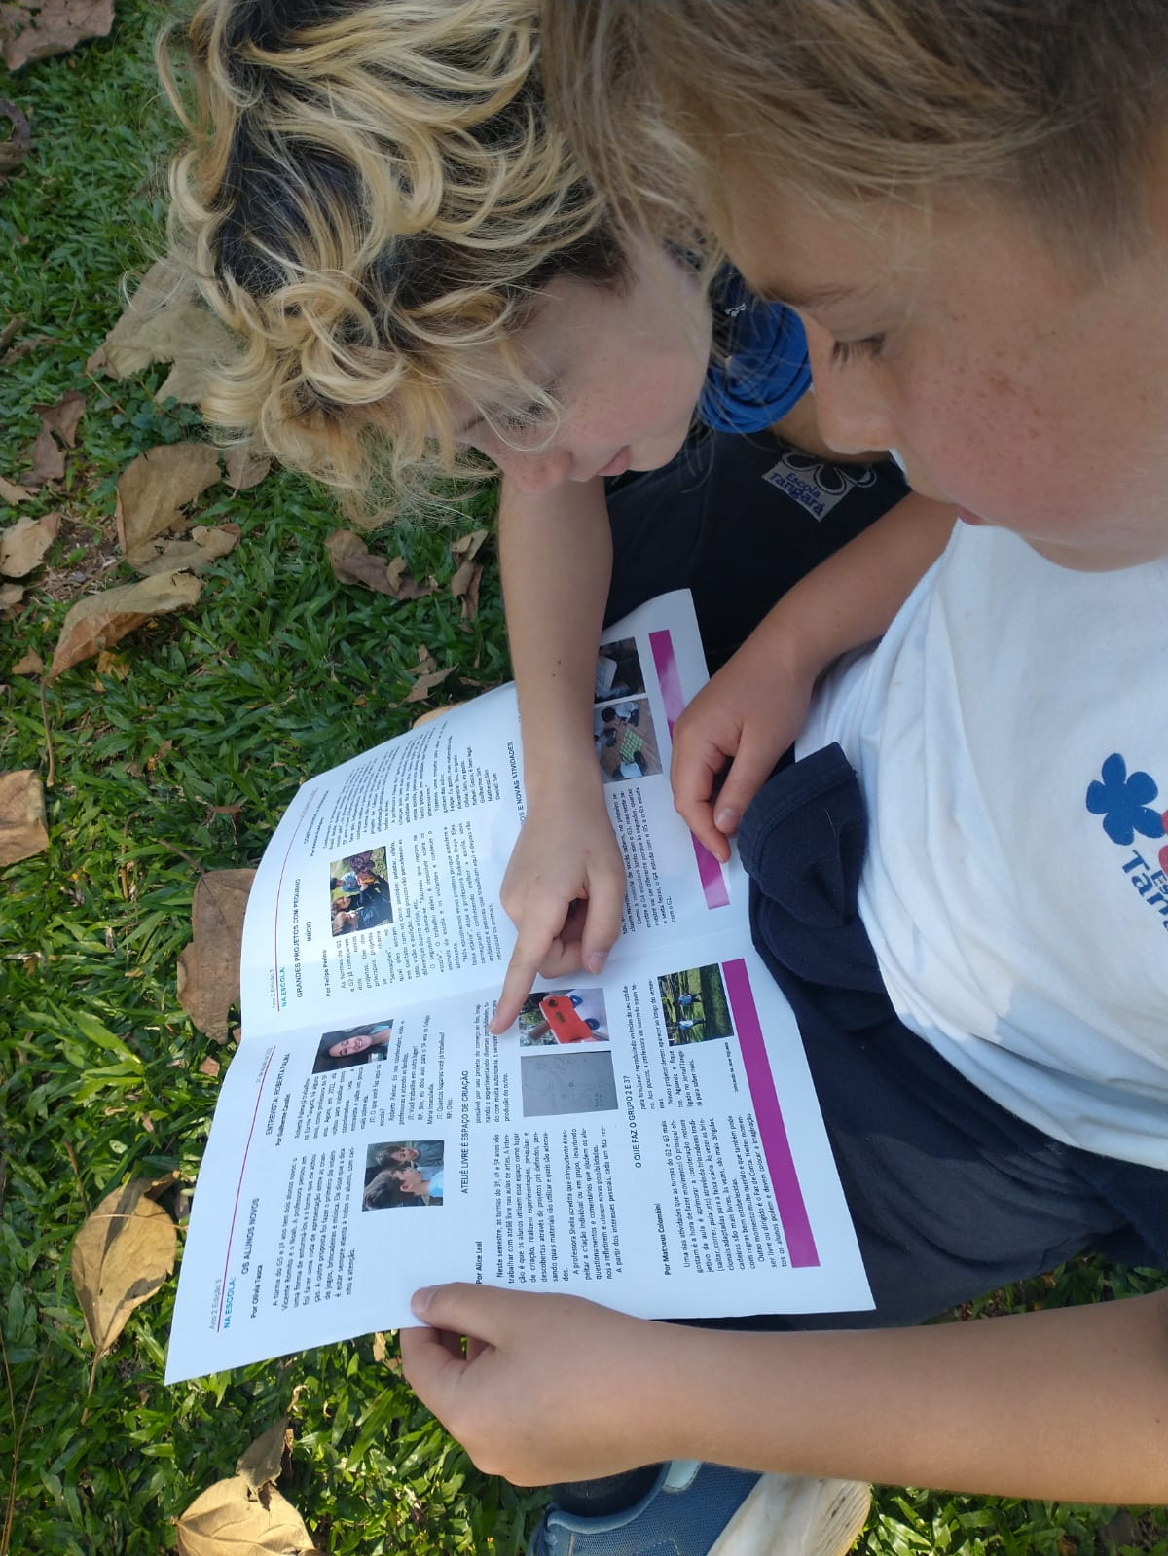
JORNAL TANGARÁ
“A DEMOCRACIA DE AMANHÃ SE PREPARA NA DEMOCRACIA DA ESCOLA”
Freinet
Meus alunos só querem saber de Tik Tok. E Agora? Produção de mídia na escola

Slide 7
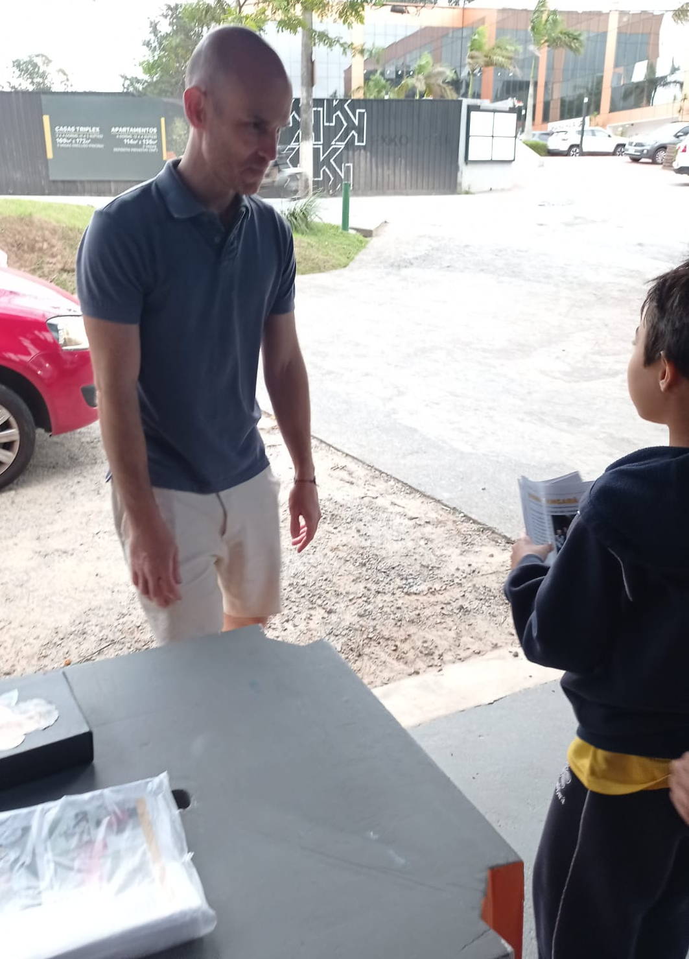
JORNAL TANGARÁ
JORNAL TANGARÁ - ATIVIDADES INTEGRADAS
REFLEXÃO SOBRE OS GÊNEROS JORNALÍSTICOS
ESCOLHA DO LOGOTIPO
VENDA DOS EXEMPLARES
LEITURA DE NOTÍCIAS
DISCUSSÃO SOBRE MÍDIAS
Meus alunos só querem saber de Tik Tok. E Agora? Produção de mídia na escola

Slide 8
Obrigada!
FLAVIA CUNHA LIMA
flavia@escolatangara.com.br

